Slide 1
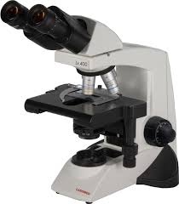
TECNICAS DE ILUMINACIÓN
EN MICROSCOPÍA
DALILA FRAGOSO TEJAS
BIOL. DE PROTISTAS Y ALGAS 5276

Slide 2
Iluminación de campo claro
koheler

Slide 3
Los componentes ópticos del sistema del microscopio deben ser alineados correctamente para la obtención de imágenes óptimas.
Esta técnica es básica y un prerrequisito para iniciar cualquier otro tipo de iluminación.
Permite iluminar uniformemente el campo de visión para que sea del mismo diámetro que el área de captura del objetivo,
Para llevar a cabo la técnica de Iluminación Köheler, se requiere:
un diafragma de campo (lente colector de luz)
Condensador
Diafragma del condensador
Tornillos de centrado del condensador

Slide 4
El sistema de iluminación está constituido por
1. La fuente de luz.
2. el condensador: que forma un cono de luz y lo emite hacia la espécimen y los objetivos. No condensa la luz, produce un aumento de la sección del cono luminoso que a su vez forma una imagen más clara.
El condensador está conformado por una o varias lentes situadas debajo de la platina del microscopio, colocadas entre la fuente de luz y el espécimen.
Condensador de Abbe: Es el más simple. Compuesto de dos o más lentes. Puede llegar a tener una apertura numérica de 1.4 en modelos de tres lentes.
Apertura Numérica: Es una medida que indica la capacidad del objetivo de poder captar los rayos refractados por las estructuras finas de las cuales está constituido el objeto que se observa. Esta capacidad se traduce en el poder del microscopio de formar imágenes que muestren al observador una serie de detalles del objeto que se está examinando. Cuanto mayor sea la apertura numérica de un objetivo, éste tendrá una mayor capacidad de mostrar detalles finos en la imagen que forma.

Slide 5
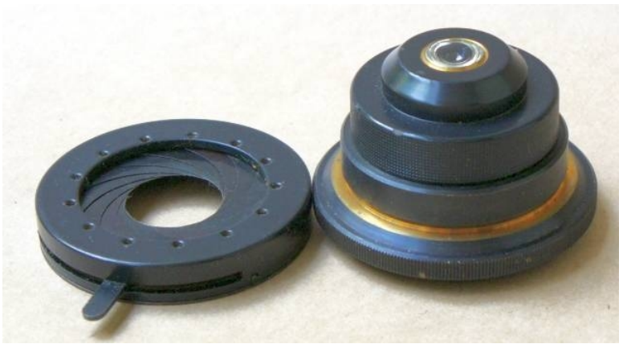
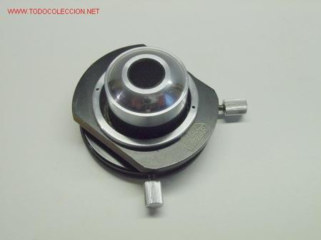
Diafragma Iris: dispositivo que se coloca inmediatamente debajo de la platina. Debe permitir cambios en la apertura y con diámetros variables cuya finalidad es la de obtener conos luminosos cada vez más estrechos y eliminar los rayos de luz sobrantes

Slide 6
Sistema de lentes:
objetivo
Poder de resolución: capacidad del objetivo de distinguir o resolver la imagen de dos puntos que se encuentren muy juntos entre sí.
Depende de la longitud de onda y de la apertura numérica de las lentes.
El poder de resolución (PR) se calcula a través de la formula de Abbe:
PR=d
d= 122 λ d= 0.61 λ .
2(AN) AN objetivo + AN condensador
122 y 0.61 son las constantes de Abbe
2
El máximo poder de resolución que se puede obtener es de 0.2 m aproximadamente, para lo cual se requiere que el microscopio proporcione una imagen de un aumento total de 1000x a 1400x.

Slide 7
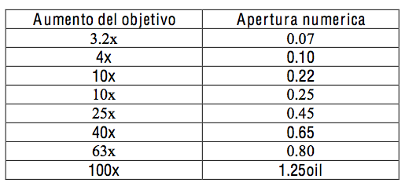

Slide 8
Objetivo
Imagen primaria (real)
longitud óptica del tubo
Ocular
(solamente un amplificador)
imagen primaria: objeto de la lente ocular
Forma una gran imagen virtual a la distancia en la que el ojo puede distinguir de la mejor manera (16 cm).
la imagen virtual se convierte en objeto para el ojo y es proyectada como una imagen real sobre la retina.

Slide 9
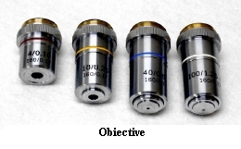
OBJETIVOS:
La amplificación total de un microscopio compuesto es función
de la amplificación del objetivo (4x; 10x; 40x; 100x) multiplicado por la amplificación del ocular (10x).
Están constituidos también por un juego de lentes, convergentes, para eliminar, en la medida de lo posible, una serie de aberraciones que afectarían la calidad de las imágenes formadas.
Pueden ser secos o de inmersión
Índice de refracción: Se denomina así a la relación existente entre la velocidad de la luz en el aire y su velocidad en el medio transparente utilizado.

Slide 10
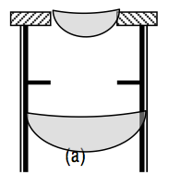
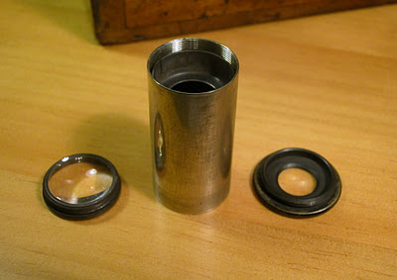
Ocular
La amplificación total de un microscopio compuesto es función de la amplificación del objetivo (4x; 10x; 40x; 100x) multiplicado por la amplificación del ocular (10x).
Formados por 2 lentes plano convexas
Punto de formación de la
Imagen real y amplificada
Del objetivo. Lugar donde se
Puede colocar una reglilla
En el microscopio o una aguja
indicadora

Slide 11
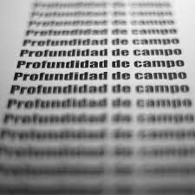
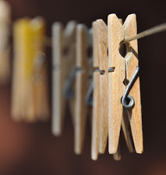
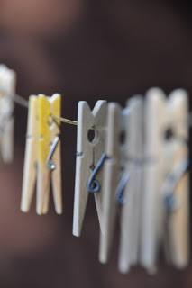
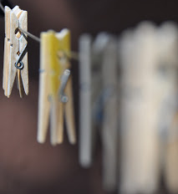
Profundidad de campo:
Es el poder de penetración o de profundidad de los objetivos.
Es inversamente proporcional al aumento propio de los mismos.
Mientras mayor aumento sea el objetivo que se use menor profundidad de campo obtendremos.

Slide 12
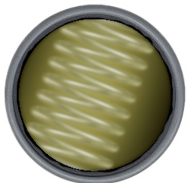
1. Prender el microscopio
2. Observar por el objetivo
de 10 x
3. Abrir el diafragma de campo
4. Subir y bajar el condensador
hasta observar el filamento de la lámpara
5. Enfocar el filamento con el micrométrico

Slide 13
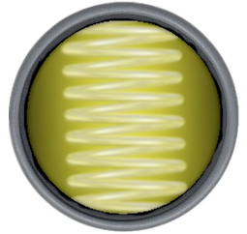
6. Con los tornillos del condensador alinear la lámpara una vez enfocada.
7. Ajustar la intensidad de luz del microscopio
8. Cerrar a ¾ de camino el diafragma de campo
9. Colocar una preparación a observar

Slide 14
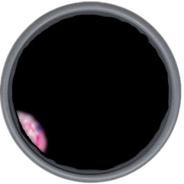
10. Una vez alineada la fuente de luz, es necesario alinear los lentes del condensador.
SI LA FUENTE DE LUZ ES FIJA ENTONCES:
11. Es probable que al observar una laminilla se observe algo como en la figura.
12. Cerrar el diafragma de campo o diafragma irirs casi completamente y enfocar los límites del diafragma
13. Con los tornillos del condensador mover
La imagen hacia arriba y hacia la derecha hasta que quede centrada la imagen

Slide 15
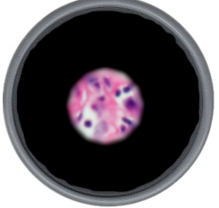
14. Una vez centrada, enfocar con el tornillo micrométrico la imagen hasta que se vea nítida
15. Subir y bajar el condensador si es necesario para enfocar correctamente

Slide 16
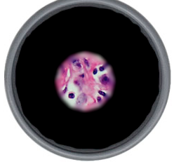
16. Abrir el diafragma del condensador hasta que ocupe todo el campo de observación, observando que las orillas de la imagen toquen los límites del campo al mismo tiempo… si no es así ajustar con los tornillos del condensador
NOTA: La intensidad de luz no se ajusta con el diafragma iris ni con el diafragma del condensador. Para eso se usa el botón de regulación o potencia de la lámpara.

Slide 17
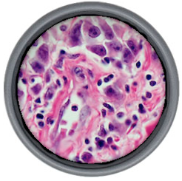
17. Una vez alineados los lentes y ajustada la luz, tendremos una imagen nítida y clara del espécimen que observemos.

Slide 18
FUENTES DE ILUMINACIÓN Y TIPOS DE MICROSCOPIOS
LUZ
Microscoìo compuesto
Microscopio de campo oscuro
Microscopio de contraste de fases
Microscopio de contraste interferencial diferencial o Nomarski
Microscopio de luz polarizada
Microscopio de fluorescencia o de radiación ultravioleta
Microscopio tridimencional de rastreo confocal
ELECTRONICOS
Microscopio electrónico de barrido (MEB)
Microscopio electrónico de transmisión (MET)
Microscopio de fuerza atómica (AFM)

